Slide 1
Наниматель – наш сосед

Slide 2
Доходный Дом «Россия» Москва,Сретенский бульвар

Slide 3
Что мы узнали во время карантина?
Что земной шар – очень мал, и на нем
не спрятаться от инфекции
Что вирус совершенно не различает бедных и богатых, местных и мигрантов, «понаехавших» и «коренных» жителей , нанимателей и собственников, и уж тем более муниципальных нанимателей или частных
Что справиться с этой бедой – Короновирусом - можно только «всем миром»

Slide 4
Кто такие наниматели (квартиросъемщики)?
Это те, кто за деньги живет в чужой квартире
не гость,
не родственник

Slide 5
Немного городской статистики
Раньше у нас было около 90% арендного жилья (по площадям)
Около 10 % - кооперативного
Сейчас порядка 85% собственного жилья и 15 % арендного муниципального (неприватизированного)

Slide 6
Наемный дом – новое понятие
21.07.2014 № 217-ФЗ введен новый тип арендного жилья — наемный дом, правила создания и управления которым регулируются Жилищным кодексом РФ

Slide 7
Наемный дом -
- здание, которое принадлежит по праву собственности одному лицу
все жилые помещения в котором предоставляются в пользование для проживания по договорам найма.

Slide 8
В мировой жилищной политике
Аренда всегда на первом месте – как доступный инструмент обеспечения жильем, особенно при нехватке жилищ,
вопросы владения недвижимостью становятся гораздо менее значимыми, отходят на второй план.

Slide 9
Когда ситуация улучшается, потребители (жители - квартиросъемщики) становятся все более озабочены тем, кто, собственно, владеет их домом.

Slide 10
Таким образом, собственность (владение жильем) является жилищной проблемой второй очереди, возникая только тогда, когда удовлетворены основные потребности (в данном случае, в жилище)

Slide 11
И, наоборот, когда возникают ситуации кризисные, то обостряется внимание именно к найму жилья

Slide 12
Арендное жилье, 2019
Австрия – 42% = соц – 24%
Швеция 27 %
Нидерланды -43,5 % - соц 29,6%
Германия 57%
Франция – 39,9 %
Финляндия -32,9 % соц – 30 %
Дания -42 % соц -22:%
Норвегия -19 % - соц 4,5
Чехия -19 % (300 тыс – получают субсидии
Шотландия 38 – соц. 23
Лиссабон – соц жилье 20%

Slide 13
Арендное жилье в городах Европы
Вене –арендное 80% / социальное 50%
Стокгольме - 60 %
Женеве - 85 %
Париже - 40 %
Берлине - 87,3 %
Гамбурге - 78,1 %

Slide 14
Швейцария
Около 70% жилья в этой стране съемные квартиры или дома,
85% из них находятся в Женеве.

Slide 15
Какие бывают домовладельцы?
Социальные :
муниципалитет, церковь, НКО
Коммерческие – банк, страховая, риэлторская…частные лица (и даже муниципалитет – редко)
«Смешанные» - современные корпорации (включая университеты)
Ответственные, Безответственные
Жадные, Добросовестные, Заботливые

Slide 16
Кто предоставляет социальное жилье
Социальные домовладельцы – те, кто обеспечивает общество недорогим арендным жильем:
Муниципалитеты в самых разных странах
Жилищные ассоциации(в Англии, Дании, Нидерландах)
Кооперативы (В Швеции и др.странах)
Иные не-прибыльные институты – фонды и ассоциации инвалидов или престарелых (в Норвегии)
Церковь (старый социальный домовладелец!)

Slide 17
Муниципалитеты владеют
в Германии 2,7 миллионов жилых единиц (квартир).
В Финляндии 55,4% арендного жилья -210 000 квартир.
В Австрии 350 тысяч муниципальных квартир
В Вене около 220.000 муниципальных квартир.

Slide 18
Муниципальное жилье
Во многих западноевропейских странах не менее 20% жилищного фонда
государственные структуры следят, чтобы доля муниципального жилья не снижалась.
муниципалитеты оплачивают квартиры в домах других домовладельцев (например, в Финляндии или Норвегии).

Slide 19
Новое социальное жилье в Вене

Slide 20
Карл Маркс Хоф, 1927 г

Slide 21
Типичный наниматель –кто это?
Основные наниматели квартир — студенты и молодые семьи
Каждый пятый наниматель жилья – студент
В США
Среди молодежи до 25 лет – 80% снимают жилье
Среди молодежи до 30 лет – 60%

Slide 22
Проблемы квартиросъемщиков
Отсутствие договоров найма
Нет «безопасности найма» – угроза выселения
Домовладельцы игнорируют свои обязанности
Высокая квартплата
Плохое качество жилищного фонда
Конфликты с соседями – собственниками квартир
Безграмотность в жилищной сфере
-

Slide 23
Претензии к наймодателю
Высокая квартплата
«дополнительные платежи»
невозвращение залога;
Преждевременное выселение
Чрезмерный контроль собственника
Notes:
домовладельцу

Slide 24
Претензии к нанимателю
задержка внесения квартплаты
Асоциальное поведение
несоблюдение правил проживания
порча имущества
конфликты с соседями
жалобы соседей

Slide 25
Имидж у частного лица – наймодателя, да и у нанимателя – как правило, далеко не позитивный.

Slide 26
Договор найма
Главный инструмент взаимодействия с жителями
В Канаде типовой договор во всех газетных киосках
В Англии жители участвуют в конкурсе на лучший модельный договор найма
В России – его редко показывали жителям (трудно выполнить)

Slide 27
Преимущества найма жилья
можно снять рядом с работой
гораздо ниже затраты, чем выплата ипотеки за собственное
более гибкий и менее сложным вариант с организационной точки зрения и с точки зрения времени.
не нужно заботиться о содержании и, страховании

Slide 28
Многолетняя поддержка найма
Как необходимой для общества деятельности по обеспечению жилищных - базовых потребностей граждан (часто прописанных в конституциях разных стран)
Как обязательной для муниципалитетов деятельности по обеспечению социальным жильем
Как экономически выгодного способа вложения средств (доходные дома)
Как распространенного способа быстрого решения жилищных проблем через систему частного найма

Slide 29
поддержка найма и нанимателей
Экономическими инструментами (Норвегия!)
Методами «моральными» и просветительскими - главное – отношение общества к нанимателю

Slide 30
Моральная поддержка имиджа нанимателя
Наниматель – обычный гражданин
Наниматель – хороший сосед
Наниматель - не лузер, который не может обзавестись собственностью, а разумный человеку, который делает свой выбор!
Именно на эту идею работают все организации квартиросъемщиков во всем мире

Slide 31
продвижение позитивного имиджа нанимателей, как достойных жителей и соседей
просветительская деятельность по изменению отношения к арендному жилью и улучшению имиджа нанимателей, формированию «нового позитивного общественного мнения»

Slide 32
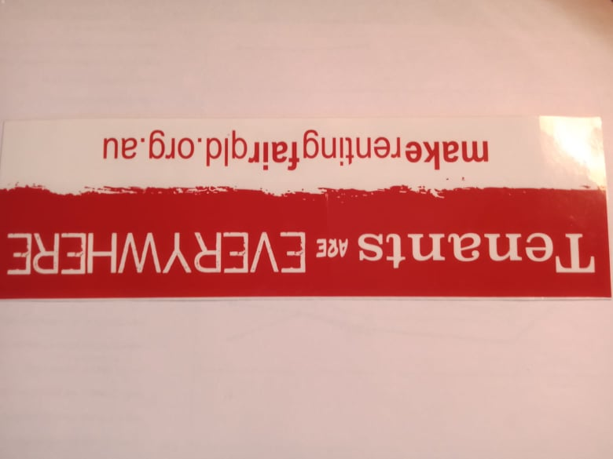
Наклейки и лозунги

Slide 33
Движение квартиросъемщиков
вероятно одно из самых старых городских движений.
Лига Квартиросъемщиков Нью-Йорка (The Tenants’ League, New-York) создана в 1848

Slide 34
International Union of Tenants
Создан в 1926 году
Сегодня в Союз Квартиросъемщиков входит 72 коллективных члена из 46 стран мира,
Практически вся Европа + США, Канада. Австралия, Новая Зеландия, ЮАР. Япония
офисы в Брюсселе и Стокгольме

Slide 35
Самые большие и старые
1890 национальная организация Германии – Deutsche Mieter Bund - более 1 миллиона членов
1917 - Швеции – Sweden Hyresgasternas Riksforbund - 445 тыс. членов и 800 сотрудников аппарата на всех уровнях
1939 Союз квартиросъёмщиков Норвегии, - 8,5 тыс.
В Италии – 2 организации (по религиозному признаку)
В Швейцарии –3 организации (по числу национальных языков)

Slide 36
Типичные требования
контроль за квартплатой,
снижение квартплаты
«безопасность найма» - срок, условия выселения
Доступность услуг
Безопасность и комфортность жилой среды

Slide 37
Акции и кампании
Забастовки квартиросъемщиков – во многих странах запрещены
Митинги – первый шаг к переговорам
Переговоры (Ежегодные переговоры)
Почтовые кампании (Лос-Анджелес !)
Обучение –свои учебные центры
Информирование –свои газеты и журналы

Slide 38
Что делают – чем помогают
Просвещение: права, обязанности, договор найма
Защита нанимателей в судах
Медиация в жилищных конфликтах
Консультации
Информация
Обучение сотрудников

Slide 39
Демонстрация в Амстердаме , Апрель 2005 ”Оставьте квартплату доступной !”

Slide 40
Национальный Альянс HUD квартиросъемщиков, Washington D.C. 2004

Slide 41
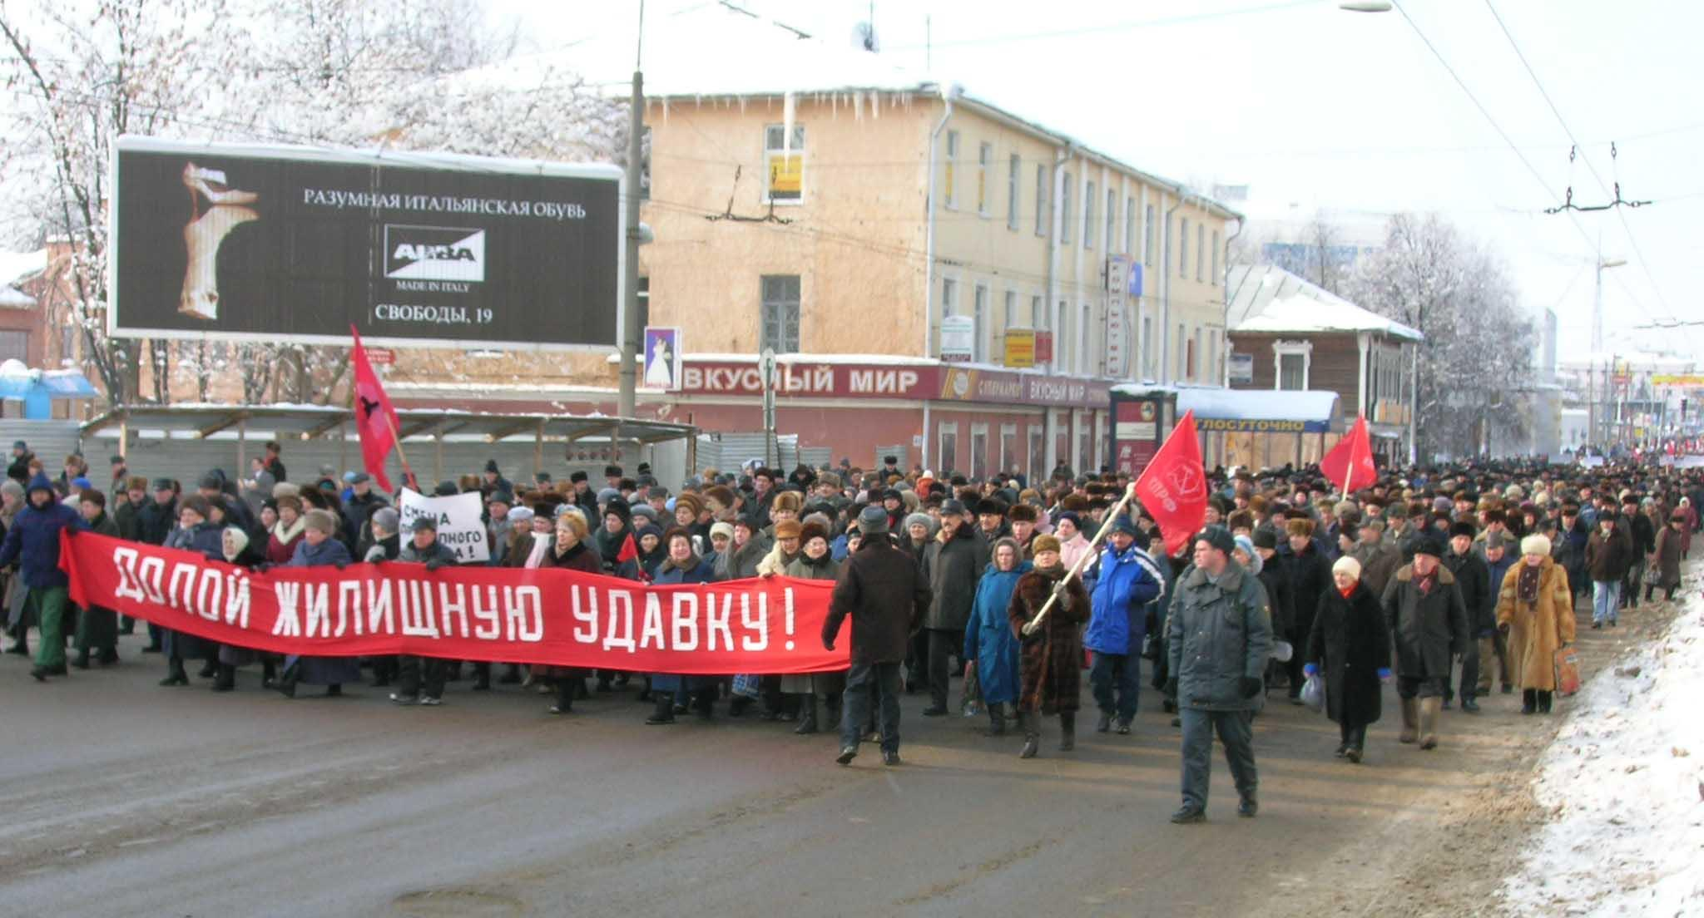
Ярославль, февраль, 2006

Slide 42
Не делайте кризис пандемии Covid-19 кризисом бездомности!
защита нанимателей от выселения из-за неуплаты аренды – используют 26 стран
Кредитные каникулы -для ипотечников – отсрочка выплат по ипотеке в 13 странах
Субсидии домовладельцам либо квартиросъемщикам для оплаты жилья, либо напрямую домовладельцам как компенсация недополученных денег

Slide 43
Самые распространенные формы поддержки в период коронавируса
1. защита нанимателей от выселения из-за неуплаты аренды (Великобритания, Италия, Испания, Нидерланды, Кипр, Германия и Португалия
В Венесуэле квартплату из-за коронавируса вообще отменили
В Испании и Греции –снизили на 40-50% (обязали крупные компании снизить!)
мелкие сами дают отсрочки и снижают платежи
Отсрочка до 6 месяцев (Германия)
Арендная плата не отменяется, долг придется вернуть

Slide 44
Господдержка и субсидии домовладельцам
субсидии - либо квартиросъемщикам для оплаты жилья, либо напрямую домовладельцам как компенсация недополученных денег
"Политика, направленная в нынешней ситуации на поддержку как нанимателей, так и домовладельцев и не противопоставляющая одну часть общества другой представляется мне наиболее продуманной и взвешенной", Константин Холодилин

Slide 45
Российские организации защиты прав квартиросъемщиков
Все домкомы
Все ТОСы
Уличные комитеты – сельские старосты
НП Ассоциация нанимателей жилья РАНЖ – страница в FB

Slide 46
Наниматель - наш сосед
Мы живем в одном доме под одной крышей
Мы поднимаемся в одном лифте
Мы открываем одни двери
У нас общие стены и общий шум
Общий мусоропровод
Наши дети ходят в одну школу и играют в одной песочнице

Slide 47
Что делать то?
Соседей надо не игнорировать, а вовлекать в соседскую жизнь
Объяснять правила проживания
Предлагать помощь и помогать
Включать в информационные потоки (соседские чаты, опросы, обсуждения)
Устраивать общие праздники

Slide 48
Добрососедство и добрососедские технологии – путь к безопасности и спокойствию

Slide 49
Рекомендации экспертов
Жилищная политика должна быть «нейтральной» с точки зрения типа жилья и должна давать жителям возможность осознанного правильного выбора – собственность или найм

Slide 50
Российская ассоциация нанимателей жилья

